Slide 1
МБУК «САРСИНСКИЙ ДОМ КУЛЬТУРЫ»
КАТАНИЕ С ГОРЫ КУЙБЫШЕВСКАЯ

Slide 2
КУЙБЫШЕВСКАЯ ГОРА РУССКИЙ САРС
23 ФЕВРАЛЯ 2013 ГОДА Жители посёлка Сарс, в количестве 35 человек, приняли участие в празднике в Русском Сарсу. Танцевальный ансамбль «Каблучок» завлёк зрителей «Московской кадрилью», а ансамбль «Сарсинка» порадовал спортивными частушками. В лыжных гонках команда Сарсинского городского поселения заняла III призовое место, в личном первенстве Гаврилова Н. А. – III место, Шилов К – I место, Будрик Н – I место, Ширяев С. Ю. – II место (спуск с горы).

Slide 3
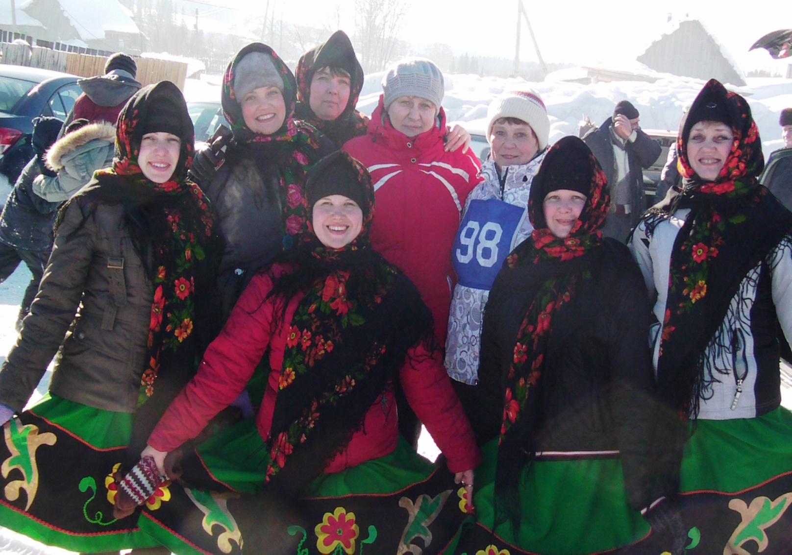

Slide 4
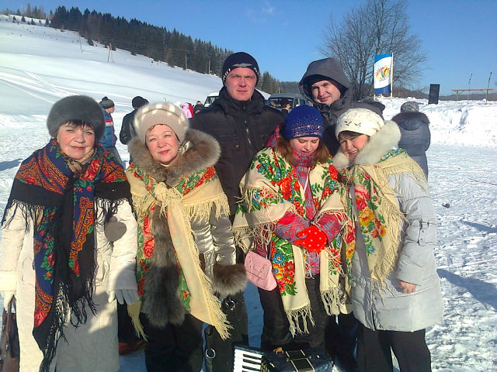

Slide 5
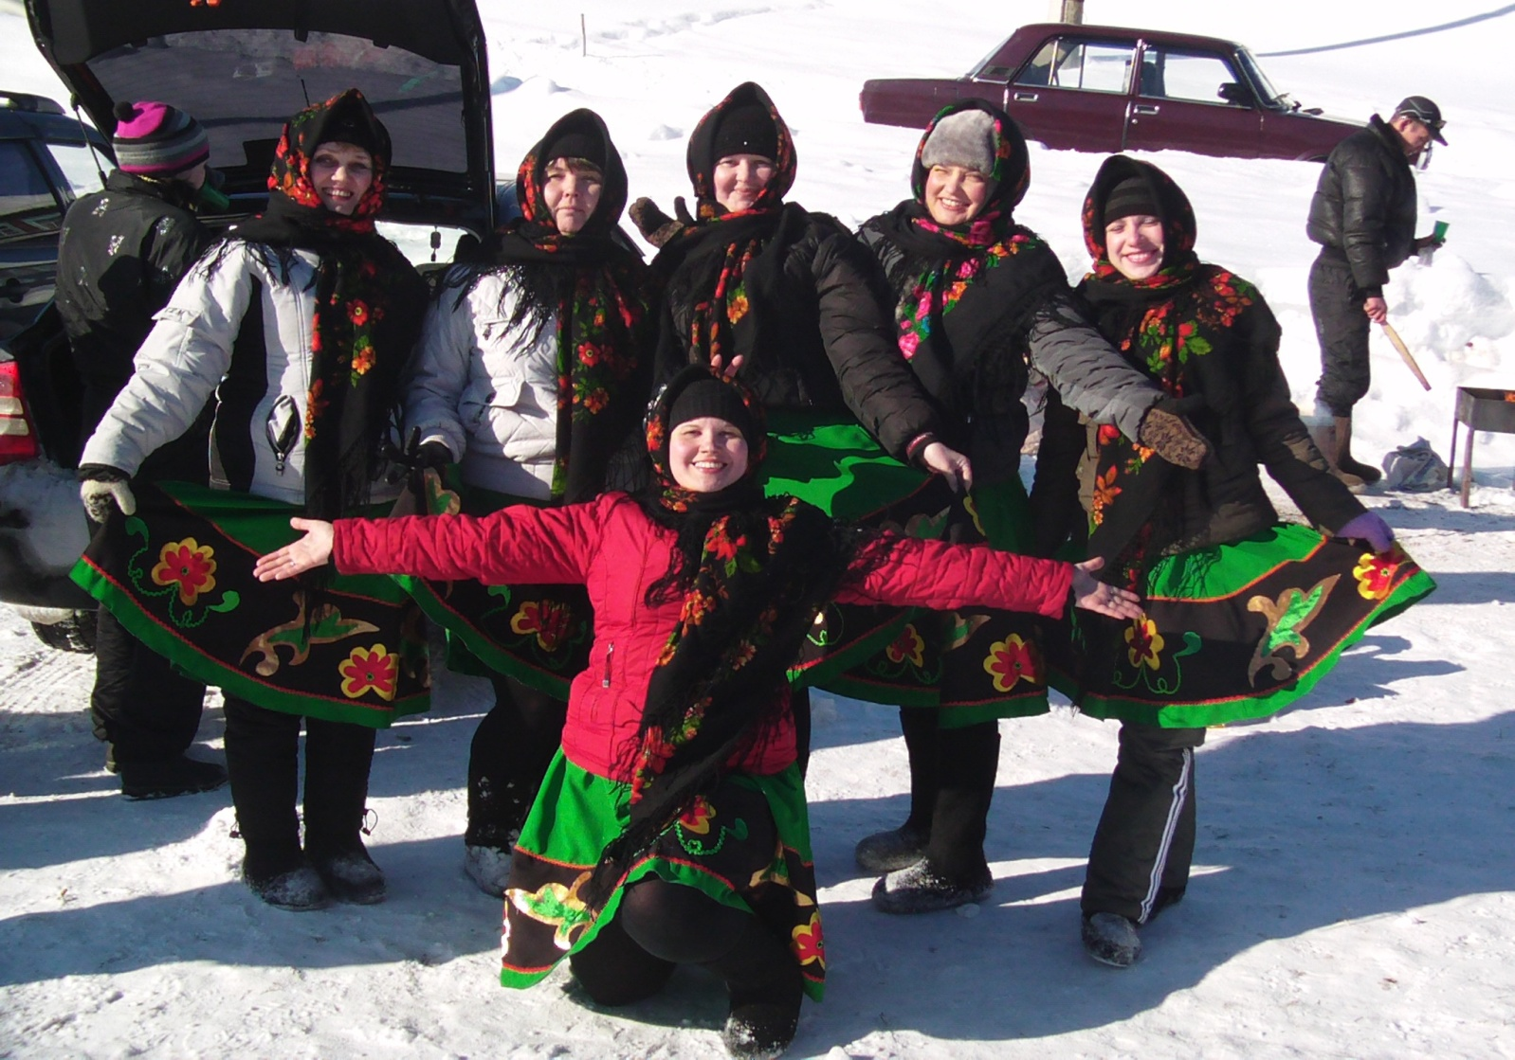

Slide 6
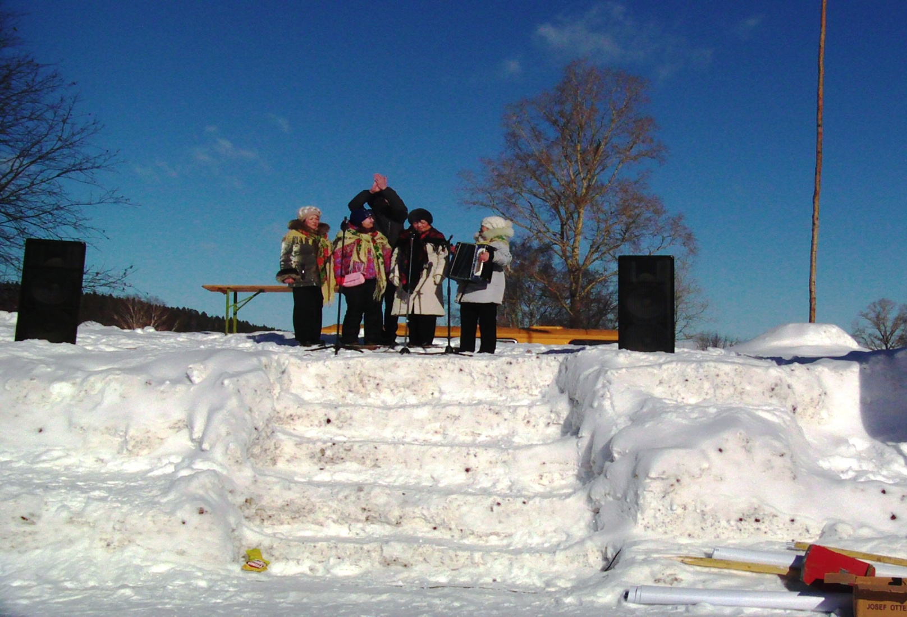

Slide 7
